Slide 1
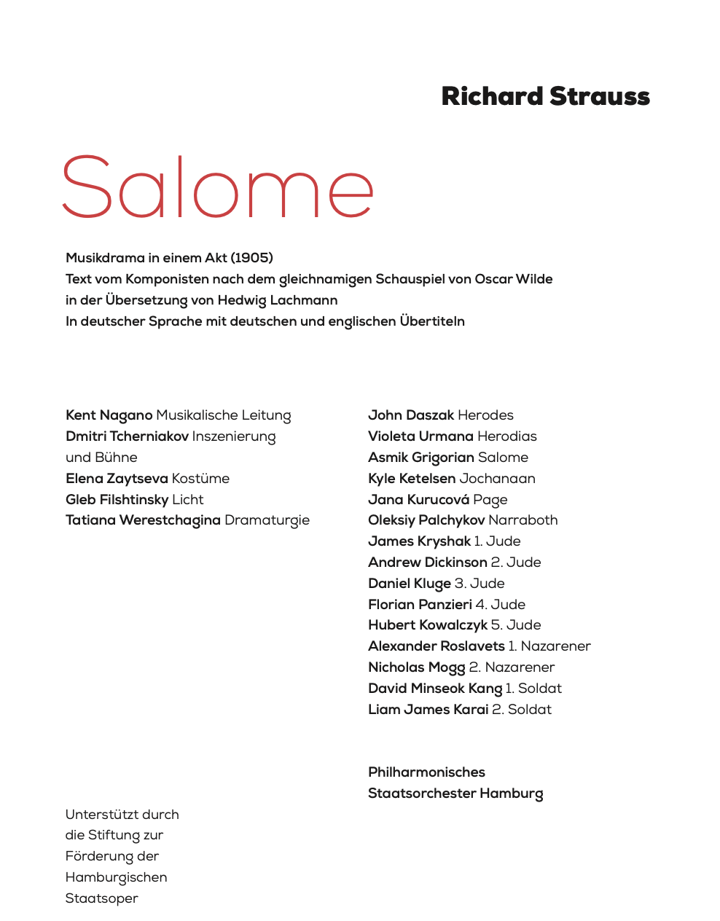


Slide 2
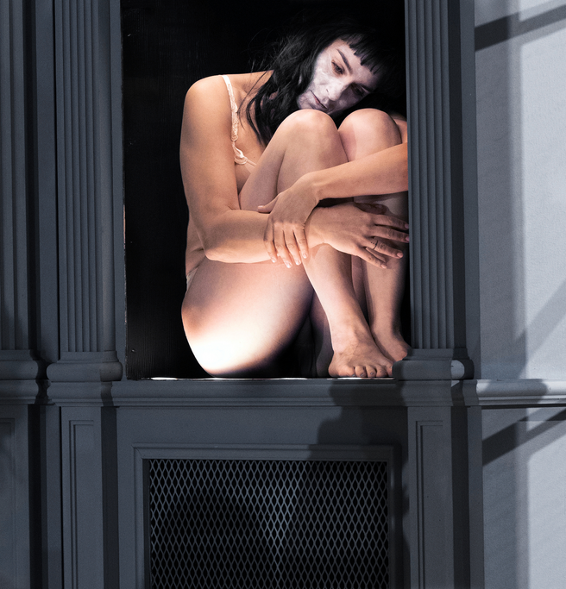
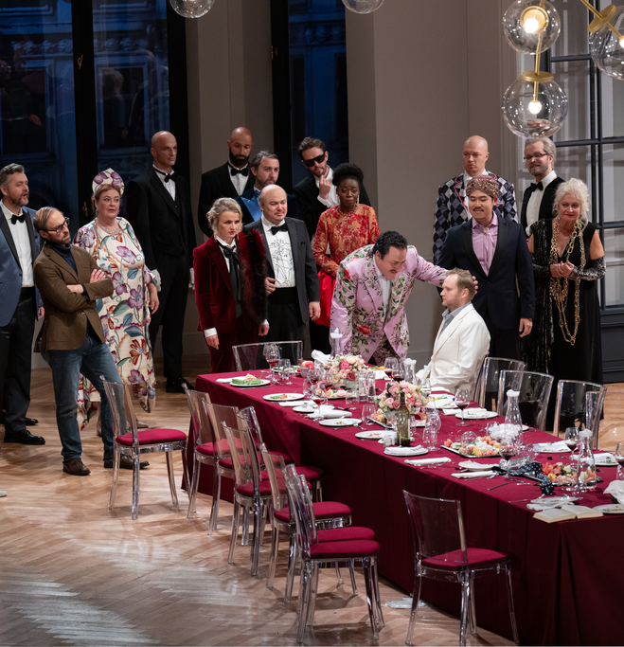
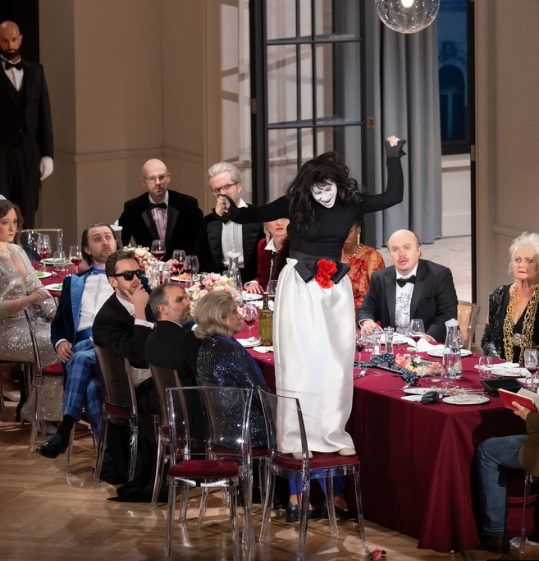
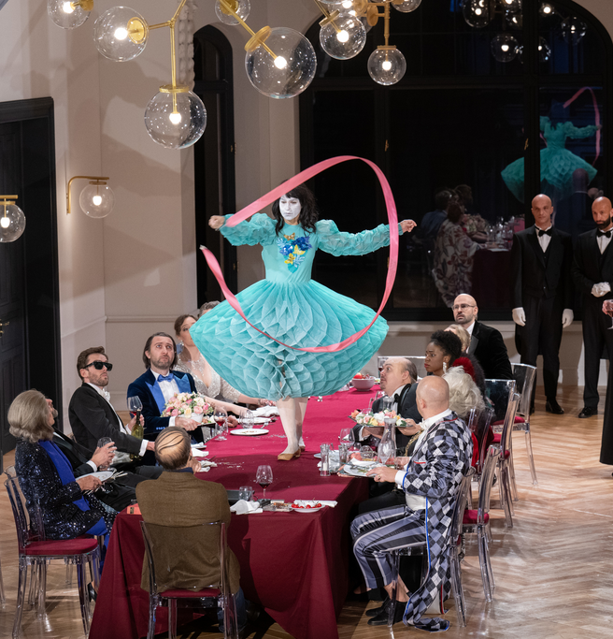
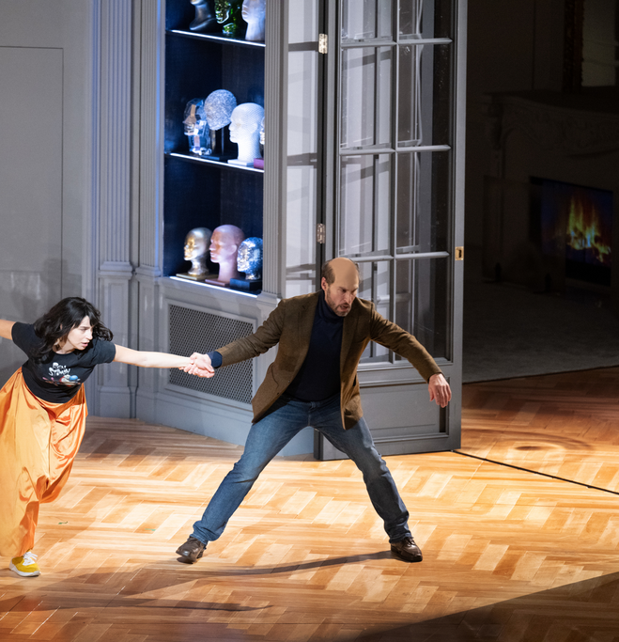
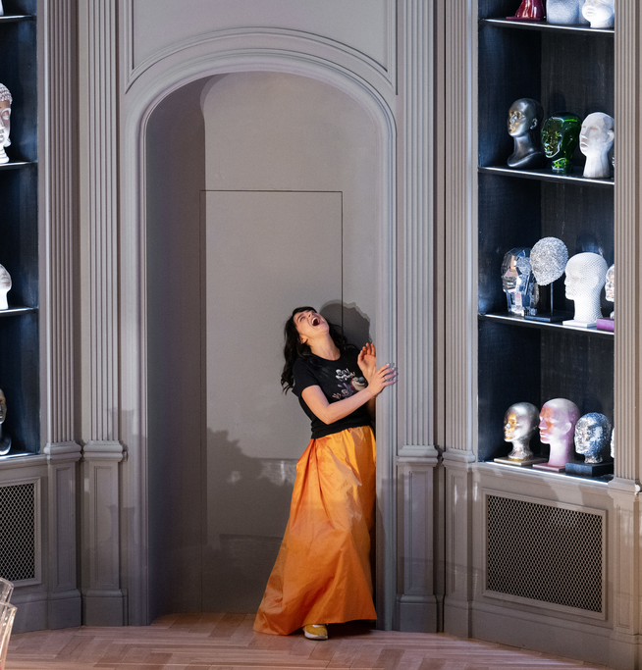

Slide 3
详细剧情
第一场： 这是月光皎洁的、光辉的夏夜。单簧管吹出音阶风上升的乐句后立即出现莎乐美的动机。
露台上站着年轻的叙利亚士兵们 他们在看守着那口古井。还有侍卫长纳拉博、以及希律王侍女。王宫内正举行着热闹的宴会，纳拉博眼睛盯住宴席上的妖艳的公主莎乐美，并唱出有名的咏叹调： 《多美丽的莎乐美公主!》，这时大提琴奏出的动机，代表着暗恋莎乐美的纳拉博。而侍女带有几分嫉意答唱着：“多暗淡的月亮样子多么奇怪，她像一个从坟墓中 出来的女人!”原来侍女正暗恋着那拉波特，因此她不安地说;“您一直望着莎乐美，当心出问题”。纳拉博不理她，仍赞美道：“她今夜太美了”! 突然从宴会的大厅，传来一阵骚动声。原来是犹太人在争论宗教问题。这时，从古井中传出沉重的声音：“在我之后，将有一位圣贤先知者来到”。兵士们说，约翰 又在古井中发出警告。可是纳拉博好像不曾听见，兴奋地说：“公主站起来了!她离席了”士兵们的话题就转到被关在古井中的先知约翰身上。
第二场：莎乐美不堪酒宴中的烦闷气氛，独自跑出到平台石阶上休息，并且叹息说：“我不愿意再待在那里，为什么国王老是用那鼠眼笔着我 ?”当她提到犹太人为愚蠢的仪式而争吵时，除了可以听到附谱的动机外，还混杂着附谱和的动机。
纳拉博趋前侍候莎乐美。可是她只顾观赏月色，不禁赞美道：“银花般清纯的月亮，美得像一位处女。” 这时古井里又传来先知约翰的叫喊声：“看吧!看吧!吾主来到，人子已临。”
莎乐美奇怪地问：“谁在说话?”一个兵士回答说：“公主，那是约翰先知。”而莎乐美随即被那强有力的声音迷住。
赫罗德因为看不到莎乐美，就叫奴隶把她找回来，可是莎乐美不加理会。先知又说话了：“不要开心，巴勒斯坦的国土啊!”莎乐美很想看看他，就问士兵： “这位先知是老头子吗?”士兵回答：“不，他是年轻人。”莎乐美听了更为心动，于是她走到古井边向里一看，只见黑洞洞的什么也看不见。于是低声说：“多么 黑暗，真像坟墓。”接着命令士兵把约翰带出来，但他们不敢违背国王的禁令。
可是倔强的莎乐美，一定要看看这位先知，由于得悉纳拉博在暗恋着自己，她便甜言蜜语地再三要求纳拉博下令带出约翰。起初纳拉博拒绝，但终究拗不过她的哀求，命令一个士兵：“让先知出来，莎乐美公主要见他”!
第三场：管弦乐奏出庄严的先知者的主题，逐渐上升的旋律，表示着先知者从古井上来了，当先知约翰从古井爬上来以后，看到他是那样沉着、威严，莎乐美 更加着迷。接着约翰就以一种异样的、沉重的声音说道：“那个注满罪恶之杯的男人在哪里?” 他威严地发怒责备赫罗德王与赫罗迪亚背德与不贞。赫罗迪亚原是赫罗德胞兄之妻，后因赫罗德爱上她，就把哥哥监禁到这个古井中，最后又把他杀害，并将赫罗迪 亚占为已有，封为王后。而这一次又垂涎赫罗迪亚先夫所生的莎乐美。
莎乐美起初有 点害怕，但不久被约翰言语的魅力所迷惑，陶醉在他的声音中而接近他，触摸他，并以充满诱惑力的歌声唱出：《世界上没有东西比得上您的唇红》，同时摇动身躯 贴近约翰，还热情地说：“我要吻您的唇”! 纳拉博看到这一幕情景想劝止时，约翰问：“这个用涂彩的眼皮看我的女人是谁?”当他一听是赫罗迪亚的女儿时，立即命令她退去，并谴责了她母亲的罪行。但莎 乐美却不肯罢休逼近约翰，约翰拼命躲避莎乐美的纠缠，纳拉博实在无法忍受，痛苦地举剑自杀，倒在约翰和莎乐美之间。而莎乐美若无其事，约翰在责备她的淫荡 以庄重的声音宣布：“淫妇的女儿啊，你被诅咒了!”然后逃避到古井中。这时音乐跃入最高潮。
第四场： 管弦乐队由激烈沉郁而转入诙谐的音乐。赫罗德王及王后与朝臣们上场，赫罗德王问起莎乐美在何处?王后已拉住莎乐美说：“她在这里”! 当他看到莎乐美后才稍微平静下来。虽然赫罗迪亚提醒说：“你不能老是目不转睛地看她”，但赫罗德王却不加理会，并开心地说：“今晚的月亮多么奇怪!像一个 疯狂的女人，到处追寻好色的男人。”
赫罗德王还打算在露台上点火继续饮酒，不料踩到纳拉博的血，滑了一跤，他突感这是凶兆，连忙叫人把尸体抬走，心里愈发感到不安起来。他又惊慌地说： “我听见空中有拍翅的声音。”但赫罗迪亚毫无所闻，而且认为国王病了。尽管这样，赫罗德王对莎乐美的淫欲却不曾有减，赫罗德王命令莎乐美靠近他，侍候并安 慰他，但莎乐美却不加理睬，赫罗迪亚也不许莎乐美到国王身边。这时古井中又传来约翰谴责乱伦者的声音。
王后听了心烦，叫人命令他闭嘴。她主张把约翰 交给犹太人处置，于是犹太人就讨论约翰究竟是不是一位先知。这是一首男声五重唱。管弦乐重复着一小段单调但强烈的旋律。
约翰又发出警告：“看哪!那日子就到了!”两个拿撒拉人听了，确信约翰是真的先知。接着进入此剧中最精彩的部分。赫罗德王也被犹太人弄得心烦，于是 他请求莎乐美为他表演舞蹈，借以减轻自己的困扰，包括与犹太人的争执以及和皇后的不和睦，莎乐美答应为赫罗德王表演舞蹈以娱嘉宾，但是她要求赫罗德王给她 一件礼物，心烦意乱的赫罗德王说：“为我跳舞吧，莎乐美!我今晚好闷。只要你为我跳舞，我愿意给你任何你想要的东西。”于是莎乐美便表演了著名的“七纱 舞”。这时莎乐美心中，正交织着对约翰的爱与恨的矛盾心理。她身上透明轻柔的薄纱，像一团玫瑰色的迷雾，环绕在她丰满诱人的身躯上。
莎乐美随着热情的曲调翩翩起舞，音乐非常柔雅动听，然后逐渐狂热亢奋。她一边跳舞，一边顺序把身上的薄纱，一层层脱下。洁白魅人的胴体，半掩半蔽，使赫罗德王为之神魂颠倒，在场的人，都惊讶不已。
当莎乐美把最后一层薄纱也脱掉后，走近那口古井，然后奔回赫罗德王身边，颤抖着伏倒在他的脚下。赫罗德王开心地说：“啊，真痛快极了。说吧，莎乐美，你想要什么?”莎乐美：用银盘装来……”“装什么?快说，犹太少女中最美丽的莎乐美!”“约翰的头!”
赫罗德闻而惊恐，连喊着“不!不!”，因为他深惧民众的叛乱。但赫罗迪亚却非常开心地说：“我的女儿说得好!” 赫罗德王提出愿意赏莎乐美金银财宝，甚或其国土的一半。就是不能给她约翰的头，但莎乐美却坚持着，必得约翰头颅才甘心。这是一段痛苦难奈的哀求、哄骗，但 没有一点结果。
赫罗德王碍于诺言，奈何不了她于是郁怒地命令：“给她想要的东西! ”刽子手接过《死之戒指》，拿了大刀走进古井。莎乐美俯身古井，催促快些动手。突然古井中传来重物落地的声音，刽子手终于杀了约翰，行刑人立即把血淋淋的 人头呈献上来。莎乐美看了，欣喜若狂，接过血淋淋的头，满足地狂笑。她说：“啊!你不许我亲你的嘴，约翰!好，现在我要吻它了。”

